Slide 1
KONU GİRİŞ SAYFASI
YÖKAK SÜRECİNE HAZIRLIK
21/11/2024
Uluslararası İlişkiler Bölümü
Kalite Komisyonu Toplantısı

Slide 2
Yükseköğretim Kalite Kurulu (YÖKAK); 23 Temmuz 2015 tarih ve 29423 sayılı Resmi Gazetede yayımlanarak yürürlüğe giren “Yükseköğretim Kalite Güvencesi Yönetmeliği” kapsamında oluşturulmuş daha sonra 1 Temmuz 2017 tarihli 7033 sayılı 'Sanayinin Geliştirilmesi ve Üretimin Desteklenmesi Amacıyla Bazı Kanun ve Kanun Hükmünde Kararnamelerde Değişiklik Yapılmasına Dair Kanun' ile 2547 sayılı Yükseköğretim Kanunu'na eklenen Ek Madde 35 hükümlerine göre yeniden düzenlenmiştir.
Yükseköğretim kurumlarının eğitim-öğretim ve araştırma faaliyetleri ile idari hizmetlerinin kalite düzeylerine ilişkin ulusal ve uluslararası kalite standartlarına göre değerlendirmeler yapan, iç ve dış kalite güvencesi, akreditasyon süreçleri ve bağımsız dış değerlendirme kurumlarının yetkilendirilmesi süreçlerini yürüten Yükseköğretim Kalite Kurulu idari ve mali özerkliğe sahip, kamu tüzel kişiliğini haiz ve özel bütçeli bir kuruluştur.

Slide 3
KAP NEDİR?
DEĞERLENDİRME ZİYARETLERİ
DEĞERLENDİRME ZİYARETLERİ
KONU GİRİŞ SAYFASI
YÖKAK tarafından değerlendirme takımları eliyle iki dış değerlendirme programı yürütülmektedir:
Kurumsal Dış Değerlendirme Programı
Kurumsal Akreditasyon Programı
Süreç aynıdır:
değerlendirme ölçütleri,
değerlendirme takımlarının oluşturulması,
Kurumsal İç Değerlendirme Raporu (KİDR) ile ön değerlendirme,
ön ziyaret ve saha ziyareti
Sonuçlar farklıdır:
Kurumsal Dış Değerlendirme Programı → Kurumsal Geri Bildirim Raporu (KGBR) kamuoyuyla paylaşılması
Kurumsal Akreditasyon Programı → Kurumsal Akreditasyon Raporu (KAR) ve YÖKAK’ın tam akreditasyon veya koşullu akreditasyon veya kuruma destek kararı

Slide 4
DEĞERLENDİRME ZİYARETLERİ
DEĞERLENDİRME ZİYARETLERİ
KONU GİRİŞ SAYFASI
Ön Ziyaret
1 Gün
Uzaktan
Uzaktan Ziyaret
2 gün
Karma/Uzaktan
Saha Ziyareti
2 gün
Yüzyüze/Uzaktan
2 Hafta
2 Hafta

Slide 5
DEĞERLENDİRME ZİYARETLERİ
DEĞERLENDİRME ZİYARETLERİ
KONU GİRİŞ SAYFASI
Ön Ziyaret
1 Gün
Uzaktan
REKTÖR
ÜST YÖNETİM
KALİTE KOMİSYONU ÜYELERİ

Slide 6
DEĞERLENDİRME ZİYARETLERİ
KONU GİRİŞ SAYFASI
REKTÖR
REKTÖR YARDIMCILARI
MÜTEVELLİ HEYET BAŞKANI
SENATO VE YÖNETİM KURULU ÜYELERİ
KALİTE KOMİSYONU ÜYELERİ
DEKAN VE DEKAN YARDIMCILARI
YÜKSEKOKUL/ENSTİTÜ/MYO YÖNETİCİLERİ
İDARİ BİRİM YÖNETİCİLERİ
UYGAR/TEKNOPARK/TTO VB. YÖNETİCİLERİ
KOORDİNATÖRLER
PAYDAŞLAR
Uzaktan Ziyaret
2 gün
Karma/Uzaktan

Slide 7
DEĞERLENDİRME ZİYARETLERİ
KONU GİRİŞ SAYFASI
Saha Ziyareti
2 gün
Yüzyüze/Uzaktan
AKADEMİK KADRO
İDARİ PERSONEL
ÖĞRENCİLER
=> YÖNETİME ÇIKIŞ BİLDİRİMİ

Slide 8
KALİTE SÜREÇLERİ
KONU GİRİŞ SAYFASI
PUKÖ (planla-uygula-kontrol et-önlem al)
Süreçlerle yönetim
Paydaş katılımı
Sistematik izleme, paydaşlarla değerlendirme, iyileştirme
Stratejik planla entegre bir kalite güvence sistemi
  Kalite güvence politikaları (+izleme ve değerlendirme)
  Kalite komisyonu, birim kalite komisyonları, paydaş katılımı
  Performans yönetimi (stratejik hedeflere ilişkin ve kaliteyi güvence altına alan performans göstergelerinin izlenmesi, değerlendirilmesi ve iyileştirilmesi)

Slide 9
KONU GİRİŞ SAYFASI
YÖKAK NELERE BAKIYOR?
• Kurumun değerleri, misyon ve hedefleriyle uyumlu olarak; kalite güvencesi sistemi, eğitim ve öğretim, araştırma ve geliştirme, toplumsal katkı ve yönetim sistemi süreçlerinde sahip olduğu kaynakları ve yetkinlikleri nasıl planladığı ve yönettiği,
• Kurumun genelinde ve süreçler bazında izleme ve iyileştirmelerin nasıl gerçekleştirildiği,
• Planlama, uygulama, izleme ve iyileştirme süreçlerine paydaş katılımının ve kapsayıcılığın nasıl sağlandığı,
• Kurumun iç kalite güvencesi sisteminde güçlü ve iyileşmeye açık alanların neler olduğu,
• Gerçekleştirilemeyen iyileştirmelerin nedenleri,
• Yükseköğretimin hızlı değişen gündemi kapsamında kurumun rekabet avantajını koruyabilmesi için kalite güvencesi sisteminde sürdürülebilirliği nasıl sağlayacağı

Slide 10
AKREDİTASYON KOŞULLARI
KONU GİRİŞ SAYFASI
Kurumsal Dış Değerlendirme ve Akreditasyon Ölçütleri kapsamında toplam 1000 puan üzerinden değerlendirme
650 ve üzeri puan durumunda “tam akreditasyon” - 5 yıl
500 ile 649 puan arasında “koşullu akreditasyon” – 2 yıl
500 puan altı alan kuruma YÖKAK desteği, 2 yıl başvuramama koşulu
Başlık |  | Puan
A. Liderlik ve Yönetişim | → | 300 puan
B. Eğitim-öğretim | → | 400 puan
C. Araştırma-geliştirme | → | 200 puan
D. Toplumsal katkı | → | 100 puan

Slide 11
KURUMSAL AKREDITASYON NEDIR?
Kalite güvencesi, en basit biçimiyle; bir yükseköğretim kurumunun amaç, hedefler ve politikalarının gerçekleşmesini güvence altına almak için kurduğu sistem, süreç ve mekanizmaları ifade etmektedir. Yükseköğretim Kalite Kurulu; Türkiye’de faaliyet gösteren yükseköğretim kurumlarının temel faaliyetlerini (eğitim ve öğretim, araştırma ve geliştirme, toplumsal katkı) kalite güvencesi sistemi bağlamında kurumsal düzeyde değerlendirerek ilgili yükseköğretim kurumu hakkında bir kurumsal akreditasyon kararı vermektedir.
Kurumsal Akreditasyon Programı YÖKAK tarafından belirlenen ölçütler ile gerçekleştirilmektedir. Bu ölçütleri yeterli düzeyde karşılayan yükseköğretim kurumlarına 5 yıl süreyle tam akreditasyon, kısmi düzeyde karşılayan yükseköğretim kurumlarına 2 yıl süreyle koşullu akreditasyon verilmektedir. YÖKAK tarafından kurumsal akreditasyon verilen yükseköğretim kurumlarının bilgileri YKS Yükseköğretim Programları ve Kontenjanları Kılavuzunda kamuoyuyla paylaşılmaktadır.
YÖKAK’tan Kurumsal Akreditasyon belgesi almış bir yükseköğretim kurumu temel faaliyet alanlarında vadettiği hedeflere ulaşmayı güvence altına almak için ilgili mekanizmaları oluşturmuştur; bunların önemli bir bölümünü iyi biçimde çalıştırmakta, izlemekte ve iyileştirmektedir. Bu bağlamda karar alma mekanizmalarına tüm iç ve dış paydaşlarının katılımını önemsemekte, öğrenci geri bildirimlerini özellikle dikkate almakta ve karar alma süreçlerine yansıtmaktadır. Öğretim programlarını bilgi çağının gerekleri, değişen öğrenci özellikleri ve öğrenci merkezli öğrenme anlayışı temelinde sistemli biçimde güncellemekte, program-ders uyumunu, öğrenci iş yükü dengesini, programların yürütülmesini ve ölçme değerlendirme süreçlerini izlemektedir. Öğrenme kaynakları ve öğretim üyesi yeterliklerini sürekli biçimde geliştirmek için çalışmaktadır. Kurumun araştırma yetkinliklerini öğrenci katılımı, doktora ve doktora sonrası olanaklar, ayrıca araştırmacı yetkinliği gibi boyutları düşünerek sürekli geliştirmektedir. Toplumsal katkı faaliyetlerini sistematik biçimde ele almakta; kaynaklar ve çeşitlilik gibi unsurları gözeterek iyileştirmektedir.

Slide 12
AKREDİTASYON KOŞULLARI
KONU GİRİŞ SAYFASI
YÖKAK Alt Ölçütler Rehberi 2023
4 Ana Başlık – 14 Alt Başlık:
A. LİDERLİK, YÖNETİŞİM ve KALİTE
B. EĞİTİM VE ÖĞRETİM
C. ARAŞTIRMA VE GELİŞTİRME
D. TOPLUMSAL KATKI
Üniversitemiz birim yöneticileri – rektörlük, dekanlar, müdürler, daire başkanları, kalite komisyonları vd. tarafından alt ölçütler temel alınarak mevcut durumlarına, stratejik hedeflerine ve PUKÖ döngülerine ilişkin bilgi, belge ve kanıtların hazırlanması önemlidir.

Slide 13
LİDERLİK, YÖNETİŞİM ve KALİTE
A.1 Liderlik ve Kalite
Kurum, kurumsal dönüşümünü sağlayacak yönetişim modeline sahip olmalı, liderlik yaklaşımları uygulamalı, iç kalite güvence mekanizmalarını oluşturmalı ve kalite güvence kültürünü içselleştirmelidir.
A.2 Misyon ve Stratejik Amaçlar
Kurum; vizyon, misyon ve amacını gerçekleştirmek üzere politikaları doğrultusunda oluşturduğu stratejik amaçlarını ve hedeflerini planlayarak uygulamalı, performans yönetimi kapsamında sonuçlarını izleyerek değerlendirmeli ve kamuoyuyla paylaşmalıdır.
A.3 Yönetim Sistemleri
Kurum, stratejik hedeflerine ulaşmayı nitelik ve nicelik olarak güvence altına almak amacıyla mali, beşerî ve bilgi kaynakları ile süreçlerini yönetmek üzere bir sisteme sahip olmalıdır.
A.4 Paydaş Katılımı
Kurum, iç ve dış paydaşlarının stratejik kararlara ve süreçlere katılımını sağlamak üzere geri bildirimlerini almak, yanıtlamak ve kararlarında kullanmak için gerekli sistemleri oluşturmalı ve yönetmelidir.
A.5 Uluslararasılaşma
Kurum, uluslararasılaşma stratejisi ve hedefleri doğrultusunda süreçlerini yönetmeli, organizasyonel yapılanmasını oluşturmalı ve sonuçlarını periyodik olarak izleyerek değerlendirmelidir.
KONU GİRİŞ SAYFASI

Slide 14
KONU GİRİŞ SAYFASI
B. EĞİTİM VE ÖĞRETİM
B.1 Program Tasarımı, Değerlendirmesi ve Güncellenmesi
Kurum, öğretim programlarını Türkiye Yükseköğretim Yeterlilikleri Çerçevesi ile uyumlu; öğretim amaçlarına ve öğrenme çıktılarına uygun olarak tasarlamalı, öğrencilerin ve toplumun ihtiyaçlarına cevap verdiğinden emin olmak için periyodik olarak değerlendirmeli ve güncellemelidir.
B.2 Programların Yürütülmesi (Öğrenci Merkezli Öğrenme Öğretme ve Değerlendirme)
Kurum, hedeflediği nitelikli mezun yeterliliklerine ulaşmak amacıyla öğrenci merkezli ve yetkinlik temelli öğretim, ölçme ve değerlendirme yöntemlerini uygulamalıdır. Kurum, öğrenci kabulleri, diploma, derece ve diğer yeterliliklerin tanınması ve sertifikalandırılmasına yönelik açık kriterler belirlemeli; önceden tanımlanmış ve ilan edilmiş kuralları tutarlı şekilde uygulamalıdır.
B.3 Öğrenme Kaynakları ve Akademik Destek Hizmetleri
Kurum, hedeflediği nitelikli mezun yeterliliklerine ulaşmak ve eğitim- öğretim faaliyetlerini yürütmek için uygun altyapıya, kaynaklara ve ortamlara sahip olmalı ve öğrenme olanaklarının tüm öğrenciler için yeterli ve erişilebilir olmasını güvence
altına almalıdır. Kurum öğrencilerin akademik gelişimi ve kariyer planlamasına yönelik destek hizmetleri sağlamalıdır.
B.4 Öğretim Kadrosu
Kurum, öğretim elemanlarının işe alınması, atanması, yükseltilmesi ve ders görevlendirmesi ile ilgili tüm süreçlerde adil ve açık olmalıdır. Hedeflenen nitelikli mezun yeterliliklerine ulaşmak amacıyla, öğretim elemanlarının eğitim-öğretim yetkinliklerini sürekli geliştirmek için olanaklar sunmalıdır.

Slide 15
KONU GİRİŞ SAYFASI
C. ARAŞTIRMA VE GELİŞTİRME
C.1 Araştırma Süreçlerinin Yönetimi ve Araştırma Kaynakları
Kurum, araştırma faaliyetlerini stratejik planı çerçevesinde belirlenen akademik öncelikleri ile yerel, bölgesel ve ulusal kalkınma hedefleriyle uyumlu, değer üretebilen ve toplumsal faydaya dönüştürülebilen biçimde yönetmelidir. Bu faaliyetler için uygun fiziki altyapı ve mali kaynaklar oluşturmalı ve bunların etkin şekilde kullanımını sağlamalıdır.
C.2 Araştırma Yetkinliği, İş birlikleri ve Destekler
Kurum, öğretim elemanları ve araştırmacıların araştırma yetkinliğini sürdürmek ve iyileştirmek için olanaklar (eğitim, iş birlikleri, destekler vb.) sunmalıdır.
C.3 Araştırma Performansı
Kurum, araştırma faaliyetlerini verilere dayalı ve periyodik olarak ölçmeli, değerlendirmeli ve sonuçlarını yayımlamalıdır. Elde edilen bulgular, kurumun araştırma ve geliştirme performansının periyodik olarak gözden geçirilmesi ve sürekli iyileştirilmesi için kullanılmalıdır.

Slide 16
KONU GİRİŞ SAYFASI
D. TOPLUMSAL KATKI
D.1 Toplumsal Katkı Süreçlerinin Yönetimi ve Toplumsal Katkı Kaynakları
Kurum, toplumsal katkı faaliyetlerini stratejik amaçları ve hedefleri doğrultusunda yönetmelidir. Bu faaliyetler için uygun fiziki altyapı ve mali kaynaklar oluşturmalı ve bunların etkin şekilde kullanımını sağlamalıdır.
D.2 Toplumsal Katkı Performansı
Kurum, toplumsal katkı stratejisi ve hedefleri doğrultusunda yürüttüğü faaliyetleri periyodik olarak izlemeli ve sürekli iyileştirmelidir.

Slide 17
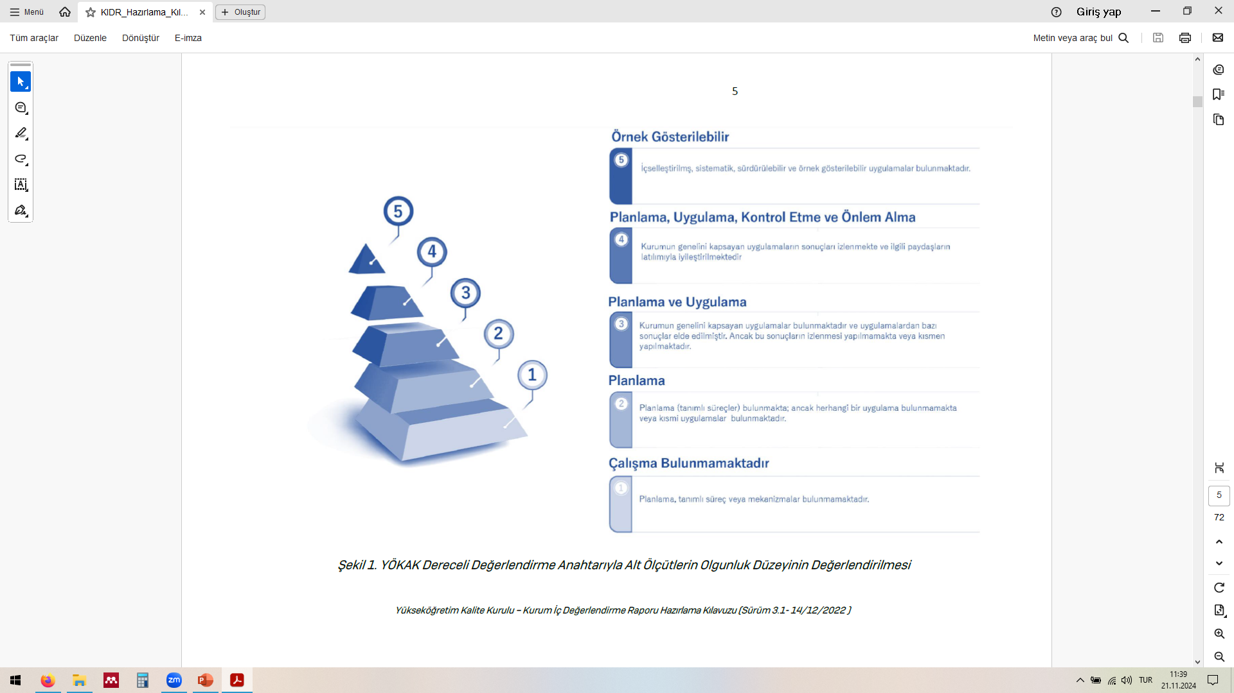
KONU GİRİŞ SAYFASI

Slide 18
DEĞERLENDİRME ÖLÇÜTLERİ
KONU GİRİŞ SAYFASI
4 ve 5 değerlendirmeyi getirecek olan formül:
Sistematik izleme, paydaşlarla değerlendirme ve iyileştirme kanıtları

Slide 19
AKREDİTASYON KOŞULLARI
KONU GİRİŞ SAYFASI
«Paydaşlarla iç içeyiz, kaymakamlıkla projeler yapıyoruz ve raporluyoruz» → max 3
«Tüm alt süreçlerin paydaşlarla birlikte değerlendirilerek önlemler alınması, iyileştirmeler yapılması» → 4
«Memnuniyet bizim için önemlidir, herkese anket yaptırıyoruz» → max 3
«Memnuniyet anketi sonuçlarını paydaşlarla değerlendiriyor, önlemler alıyor, iyileştirmeler yapıyor ve bunları duyuruyoruz» → 4
«Mezunlarımız kıymetlimiz, onları çok seviyoruz» → ??
«Sistematik olarak ve kurumsal amaçlar doğrultusunda (eğitim-öğretim politikası ve amaçları) mezunlar izlenmekte ve izlem sonuçlarına göre tüm birimleri ve programları kapsayan önlemler alınmaktadır.» → 4

Slide 20
DEĞERLENDİRME ÖLÇÜTLERİ
KONU GİRİŞ SAYFASI
Her alt süreçte PUKÖ çevrimini uygulamalıyız ve
bunun kanıtlarını değerlendirme takımına gösterebilmeliyiz
(4 düzeyi)
Bir alt ölçütte 5 düzeyinde değerlendirme alabilmek için kurumda yaygın olduğunu, PUKÖnün birkaç çevrim uygulandığını ve/veya başka kurumların örnek aldığını gösteren sözleşme vd kanıtların varlığını göstermemiz gerekir.

Slide 21
4-5
4 ve 5 Değerlendirme; PUKÖ DÖNGÜSÜNÜN KURUM GENELİNDE BÜTÜN ALTSÜREÇLERDE İŞLETİLDİĞİNİ GÖSTERİR.
PUKÖ Çevrimi
(Alt Ölçüt: Program amaçları, çıktıları ve programın TYYÇ uyumu)
Alt ÖLÇÜT:
B.1.2. Program amaçları, çıktıları ve programın TYYÇ uyumu
TYYÇ (Türkiye Yükseköğretim Yeterllilikler Çerçevesi)
PLANLA
Alan Yeterlilikleri,(varsa), ÇEP (Çekirdek Eğitim Progrsmı (varsa)
ESOGÜ Stratejik Planı ve Eğitim-Öğretim Politikası
ÖNLEM AL
UYGULA
PROGRAM ÇIKTILARI
KONTROL ET

Slide 22
PUKÖ Çevrimi
(Alt Ölçüt: Program amaçları, çıktıları ve programın TYYÇ uyumu)
TYYÇ (Türkiye Yükseköğretim Yeterllilikler Çerçevesi)
Alan Yeterlilikleri,(varsa), ÇEP (Çekirdek Eğitim Progrsmı (varsa
PLANLA
EĞİTİM PROGRAM TASARIMI
ESOGÜ Eğitim-Öğretim Politikası
ÖNLEM AL
UYGULA
PROGRAM ÇIKTILARI
EĞİTİM VE ÖĞRETİM PROGRAMLARININ UYGULANMASI
KONTROL ET

Slide 23
PUKÖ Çevrimi
(Alt Ölçüt: Program amaçları, çıktıları ve programın TYYÇ uyumu)
TYYÇ (Türkiye Yükseköğretim Yeterllilikler Çerçevesi)
PLANLA
EĞİTİM PROGRAM TASARIMI
Alan Yeterlilikleri,(varsa), ÇEP (Çekirdek Eğitim Progrsmı (varsa
PROGRAM ÇIKTILARI
ÖNLEM AL
UYGULA
EĞİTİM VE ÖĞRETİM PROGRAMLARININ UYGULANMASI
KONTROL ET
PROGRAM ÇIKTILARININ VE DERS ÖĞRENME ÇIKTILARININ İZLENMESİ
PROGRAMLARA İLİŞKİN DEĞERLENDİRME RAPORU HAZIRLANMASI
PROGRAMI YÜRÜTEN BİRİMLERİN KURUL VE KOMİSYONLARINDA PAYDAŞ KATILIMIYLA DEĞERLENDİRME
GEREKİYORSA DEĞİŞİKLİKLERİN EĞİTİM KOMİSYONUNDA, KALİTE KOMİSYONUNDA VE SENATO’DA GÜNDEME ALINMASI

Slide 24
PUKÖ Çevrimi
(Alt Ölçüt: Program amaçları, çıktıları ve programın TYYÇ uyumu)
ESOGÜ STRATEJİK PLANI
PLANLA
EĞİTİM PROGRAM TASARIMI
ESOGÜ
EĞİTİM ÖĞRETİM POLİTİKA VE STRATEJİLERİ
ÖNLEM AL
UYGULA
PROGRAM KAZANIMLARI
İYİLEŞTİRME PLANLARI
EĞİTİM VE ÖĞRETİM PROGRAMLARININ UYGULANMASI
KONTROL ET
PROGRAM VE DERS KAZANIMLARININ İZLENMESİ
PROGRAMLARA İLİŞKİN DEĞERLENDİRME RAPORU HAZIRLANMASI
FARKLI ÜNİVERSİTE KURUL VE KOMİSYONLARINDA DEĞERLENDİRME

Slide 25
PUKÖ Çevrimi
(Alt Ölçüt: Program amaçları, çıktıları ve programın TYYÇ uyumu)
BEKLENEN:
HER BİR ALT ÖLÇÜT İÇİN PUKÖ DÖNGÜSÜNÜN KAPATILMASI VE SÜRDÜRÜLEBİLİR İYİLEŞTİRME İÇİN KURUMSAL DÜZEYDE SİSTEM KURULMASIDIR.
4 ADIM GERÇEKLEŞTİĞİNDE PUKÖ DÖNGÜSÜ TAMAMLANIR.
KALİTE GÜVENCESİ GERÇEKLEŞİR
ESOGÜ STRATEJİK PLANI
PLANLA
EĞİTİM PROGRAM TASARIMI
ESOGÜ
EĞİTİM ÖĞRETİM POLİTİKA VE STRATEJİLERİ
ÖNLEM AL
UYGULA
PROGRAM KAZANIMLARI
İYİLEŞTİRME PLANLARI
EĞİTİM VE ÖĞRETİM PROGRAMLARININ UYGULANMASI
KONTROL ET
PROGRAM VE DERS KAZANIMLARININ İZLENMESİ
PROGRAMLARA İLİŞKİN DEĞERLENDİRME RAPORU HAZIRLANMASI
KURUL VE KOMİSYONLARDA DEĞERLENDİRME

Slide 26
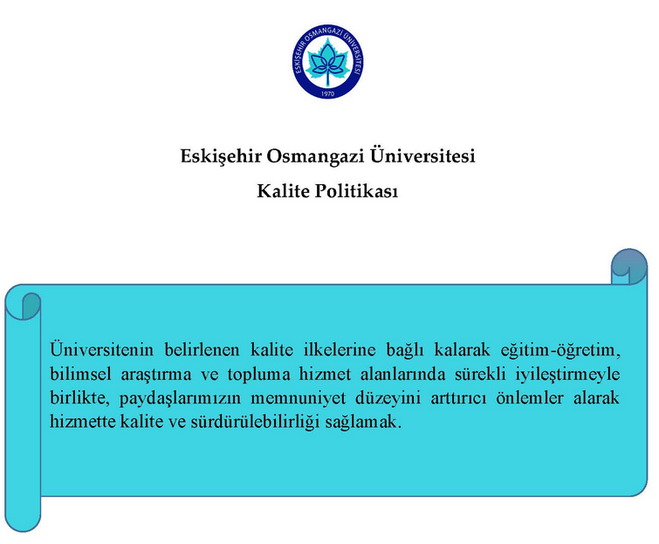

Slide 27
ULUSLARARASI İLİŞKİLER BÖLÜMÜNÜN KALİTEYE YÖNELİK FAALİYETLERİ
KONU GİRİŞ SAYFASI
Bölüm misyon ve vizyonu belirlenerek web sitesinde yayınlandı.
Ders programı güncellemeleri, Ders Bilgi Formları güncellemeleri, Program Çıktıları ve Derslerle İlişki Matrisleri, Amaç ve Öğrenme Çıktıları (TYYÇ) belirlenerek bölüm web sitesinde yayınlandı.
2022, 2023, 2024 yılları Kasım-Aralık aylarında bölüm KİDR raporları yazıldı, rektörlük ve YÖK’ten gelen geri bildirimlerle düzeltmeleri yapıldı.
Bölüm kalite komisyonu 2022 yılından beri düzenli senede 4 kez toplanmaktadır, toplantı tutanak ve içerikleri web sitemizde yayınlanmaktadır.

Slide 28
ULUSLARARASI İLİŞKİLER BÖLÜMÜNÜN KALİTEYE YÖNELİK FAALİYETLERİ
KONU GİRİŞ SAYFASI
2022 yılında iç ve dış paydaşlar belirlendi:
İç Paydaşlarımız: Öğrenciler, Öğretim Elemanları, Fakülte Yönetimi, Üniversite Yönetimi
Dış Paydaşlarımız:
Aile ve Sosyal Politikalar Bakanlığı çalışanı bir mezunumuz, Alp Havacılık çalışanı 2 mezunumuz, Eczacıbaşı çalışanı bir mezunumuz.
Anadolu Üniversitesi, İİBF, Uluslararası İlişkiler Bölümü Öğretim Üyesi
19 Mayıs Üniversitesi İİBF, Uluslararası İlişkiler Bölümü Öğretim Üyesi
2023 yılında ilk kez iç paydaşlara anketler yapıldı (öğrenciler, idari ve akademik personel), 2024 yılında ilk kez hem iç hem dış paydaşların görüşleri alındı. PUKÖ Döngüsü çerçevesinde anketlerle iç-dış paydaşlardan görüş almak yeterli değildir, bu görüşlerin hayata geçirilmesi neticesinde 4 ve 5 puan alınabilir.

Slide 29
ÖNEMLİ KAYNAKLAR
KONU GİRİŞ SAYFASI
YÖKAK web sitesi
  yokak.gov.tr
  https://yokak.gov.tr/degerlendirme-sureci/kurumsal-akreditasyon-programi-nedir
  https://yokak.gov.tr/degerlendirme-sureci/kurumsal-degerlendirme-programi-dokumanlar
ESOGÜ Kalite Koordinatörlüğü https://kalite.ogu.edu.tr/
Uluslararası İlişkiler Bölümü web sitesi https://ui.ogu.edu.tr/

